Slide 1
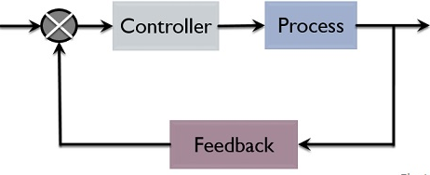
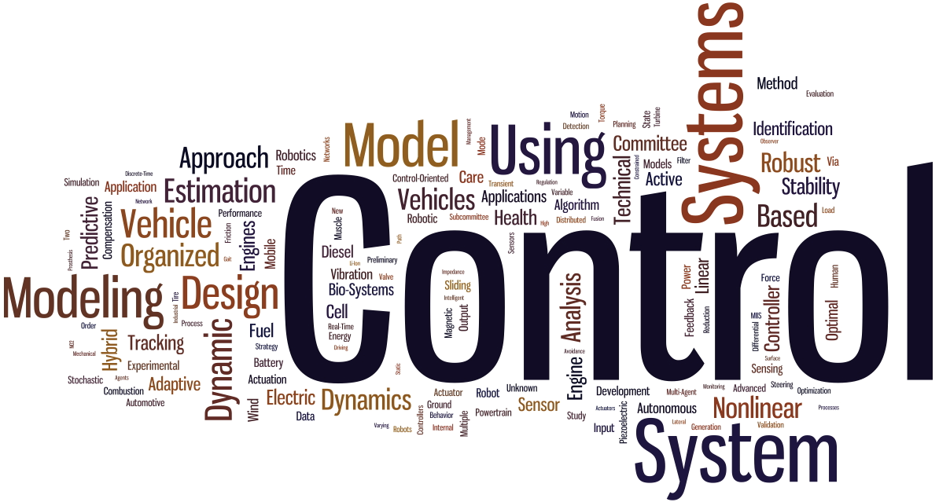



Ch. 4 ระบบควบคุมในการเกษตร
E.Anumat

Slide 2
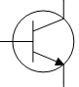
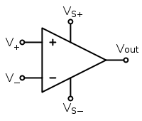
ระบบควบคุมแบบปิด
หน่วยความจำ
0-5 v
01001011
Micro
controller
ขยายสัญญาณ
ระบบ system
A/D
ระบบที่ต้องการควบคุม เช่นวาล์วไฟฟ้า เครื่องทำความร้อน มอเตอร์ เป็นต้น
อุปกรณ์อินพุต
อุปกรณ์แสดงผล
ปรับสภาพสัญญาณ
ปริมาณทางไฟฟ้า เช่น แรงดันไฟฟ้า
Sensor Transducer
ปริมาณทางฟิสิกส์ เช่น ความร้อน ความเร็ว ระยะทาง มุม ความดัน เป็นต้น

Slide 3
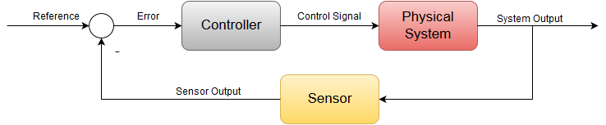
ชนิดของตัวควบคุม
ตัวควบคุมแบบ เปิด-ปิด
ตัวควบคุมแบบ ฮีเตอร์รีสิส
ตัวควบคุมแบบพีไอดี PID

Slide 4
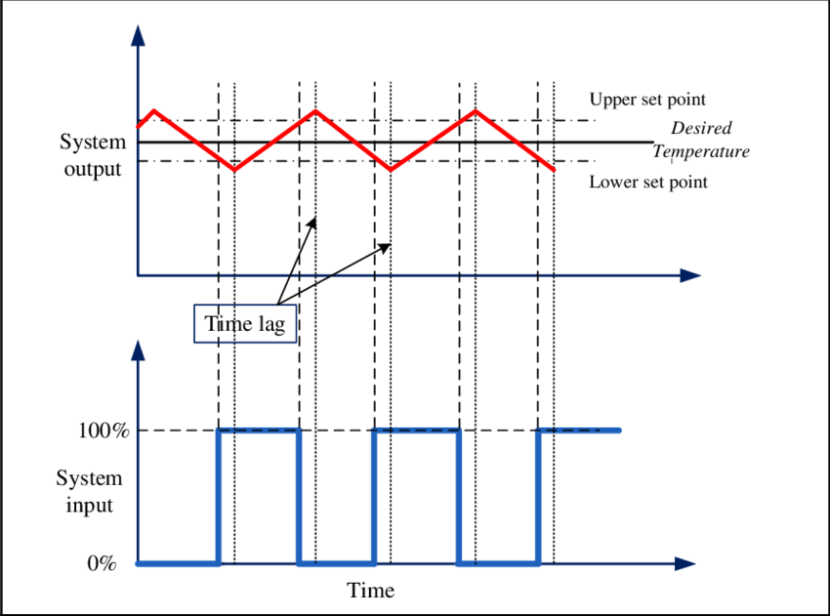
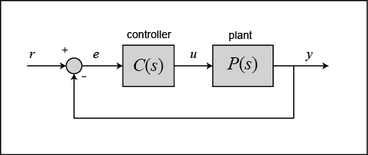
ชนิดของตัวควบคุม
ตัวควบคุมแบบ เปิด-ปิด
ลักษณะการทำงานคือ ตัวควบคุมจะสั่งเปิดหรือปิด เมื่อผลตอบสนองมีค่ามากกว่าหรือน้อยกว่าค่าที่ตั้งไว้

Slide 5
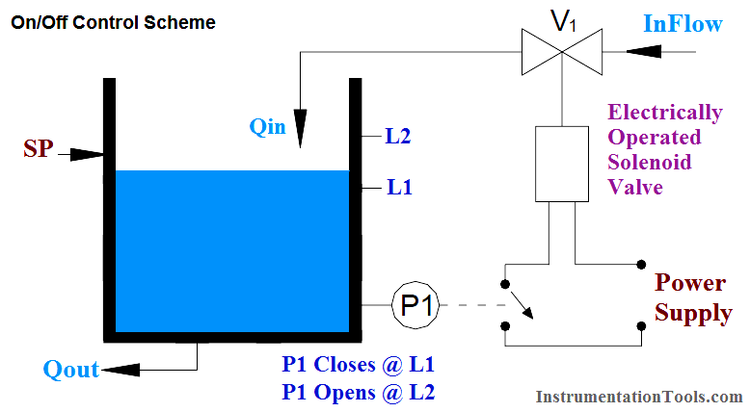
ชนิดของตัวควบคุม
ตัวอย่างตัวควบคุมแบบ เปิด-ปิด

Slide 6
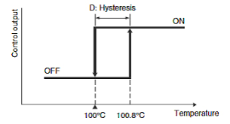
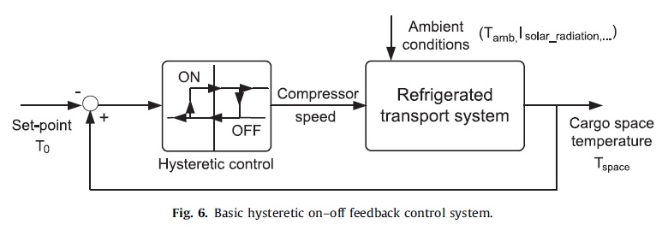
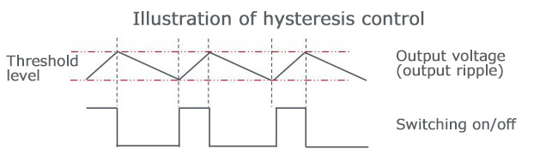
ชนิดของตัวควบคุม
ตัวควบคุมแบบ ฮีเตอร์รีสิส ( Hysteresis Control)
ลักษณะการทำงานคือ ตัวควบคุมจะสั่งเปิดหรือปิด เมื่อผลตอบสนองมีค่ามากกว่าหรือน้อยกว่าค่าที่ตั้งไว้อยู่ในช่วงที่กำหนด

Slide 7
ชนิดของตัวควบคุม
ตัวควบคุมแบบ ฮีเตอร์รีสิส ( Hysteresis Control)

Slide 8
ชนิดของตัวควบคุม
ตัวควบคุมแบบพีไอดี PID เปนตัวควบคุมที่พบมากในงานอุตสาหกรรมทั่วไป เพราะเป็นตัวควบคุมที่ใชงานงาย ออกแบบง่าย การปรับคา Gain ไม่ซับซอนแต่ใหผลตอบสนองที่ยอมรับได ระบบควบคุมแบบพีไอดีมีตัวควบคุมยอย 3 ตัว คือ
ตัวควบคุมแบบสัดสวนหรือตัวควบคุม P
ตัวควบคุมแบบปริพันธหรือตัวควบคุม I
ตัวควบคมุแบบปริพันธหอรือตัวควบคมุ D
ตัวควบคุมสามารถใช้งานรวมกันหรือแยกกันได้ เชน การควบคุมแบบพีไอ การควบคุมแบบพีดี และการควบคุมแบบพีไอดี รายละเอียดการทํางานของตัวควบคุมแตละแบบมีดังนี้

Slide 9
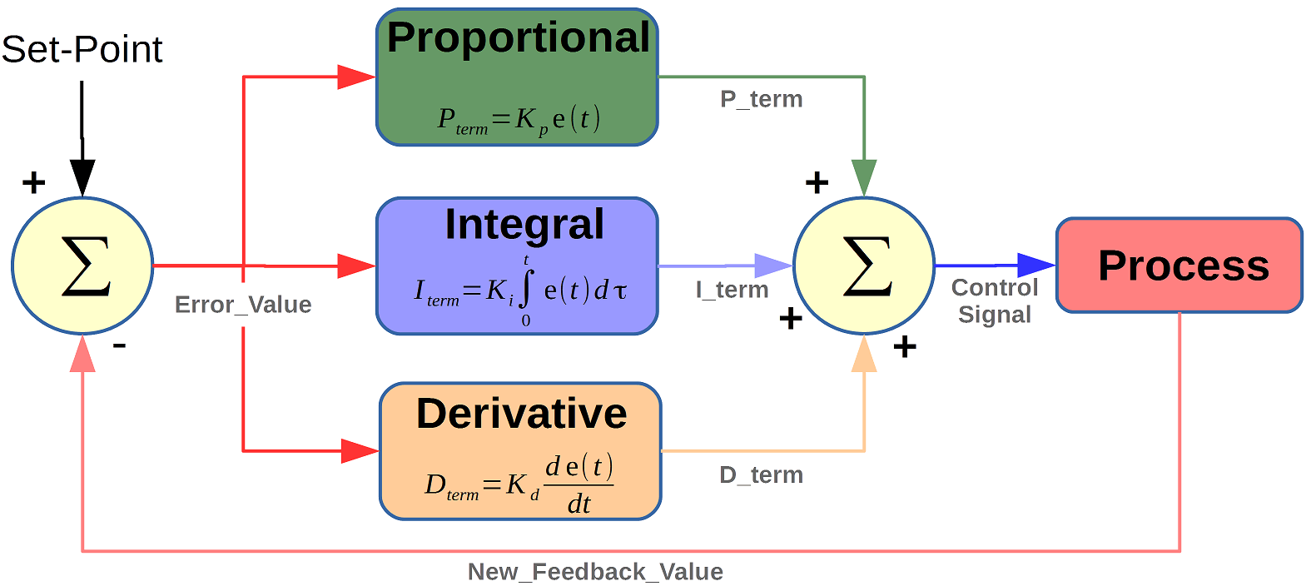
ชนิดของตัวควบคุม

Slide 10
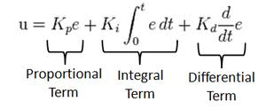
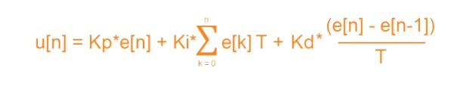
ชนิดของตัวควบคุม
สมการตัวควบคุมแบบพีไอดี PID
สมการตัวควบคุมแบบพีไอดี PID แบบดิจิตอล

Slide 11
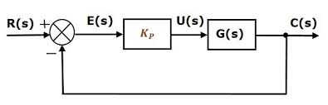
ชนิดของตัวควบคุม
ตัวควบคุมแบบพีไอดี PID : ตัวควบคมุแบบพี
ตัวควบคมุแบบพี จะนําเอาสัญญาณคาความผิดพลาดระหวาง สัญญาณอางอิง R(s) กับสัญญาณเอาทพุต C(s) ที่วัดได้ มาเปนอินพุต E(s) ของตัวควบคุม ตัวควบคุม Kp จะให้สัญญาณ U(s) เพื่อไปควบคุมระบบต่อไป

Slide 12
ชนิดของตัวควบคุม
ตัวควบคุมแบบพีไอดี PID : ตัวควบคมุแบบพี
ข้อดีของตัวควบคุมแบบนี้ คือ ถ้าปรับคา gain Kp สูงขึ้น จะทำให้ระบบมีผลตอบสนองที่เร็วขึ้น ข้อเสียคือ เมื่อใช้ควบคุมระบบอันดับหนึ่งทั่วไป ตัวควบคุมจะไมสามารถขจัดคาผิดพลาดในสภาวะคงตัวให้หมดไปได

Slide 13
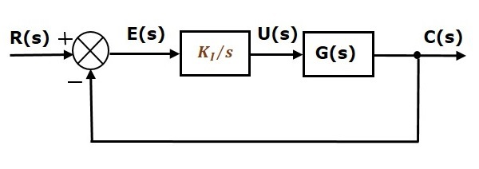
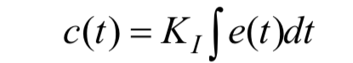
ชนิดของตัวควบคุม
ตัวควบคุมแบบพีไอดี PID : ตัวควบคมุแบบไอ
ตัวควบคมุแบบไอ การทำงาน คือ สัญญาณค่าผิดผลาดที่เข้าสู่ตัวควบคุม จะถูกอินทิเกรต ได้เป็นสัญญาณเอาทพุตออกไปควบคุมระบบต่อไป บล็อกไดอะแกรมและฟงก์ชั่นการทํางานเปนดังรูป ข้อดี คือ เมื่อใชกับระบบชนิดอันดับหนึ่ง ตัวควบคุมจะสามารถขจัดคาความผิดพลาดในสภาวะคงตัวได แต่ไม่ลดการเกิดโอเวอร์ชูต

Slide 14
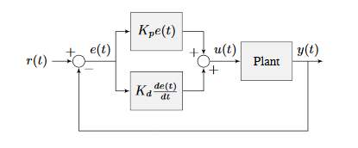
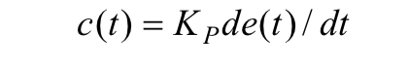
ชนิดของตัวควบคุม
ตัวควบคุมแบบพีไอดี PID : ตัวควบคมุแบบดี
สัญญาณเอาทพุตออกมาจากระบบควบคุมแบบดี คือการอนุพันธสัญญาณคา
ความผิดพลาดที่เกิดขึ้น ข้อดีของตัวควบคุมแบบนี้ คือ ช่วยลดลดโอเวอร์ชูตหรือการพุงเกินของผลตอบสนองได ข้อเสียคือ ตัวควบคุมนี้อาจจะทําใหไดผลตอบสนองชาลงได

Slide 15
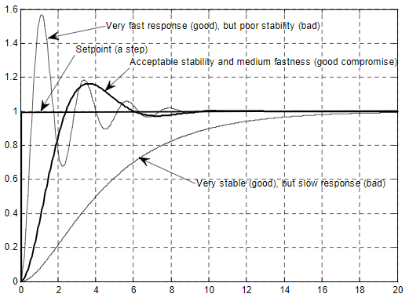
ชนิดของตัวควบคุม
ลักษณะผลตอบสนองของตัวควบคุมแบบพีไอดี PID

Slide 16
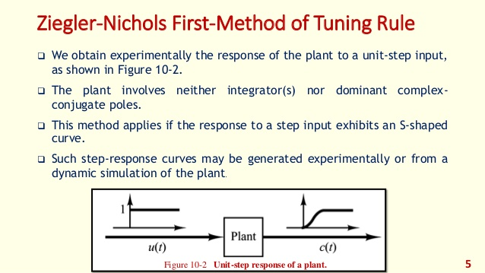
การออกแบบระบบควบคุมแบบ PID

Slide 17
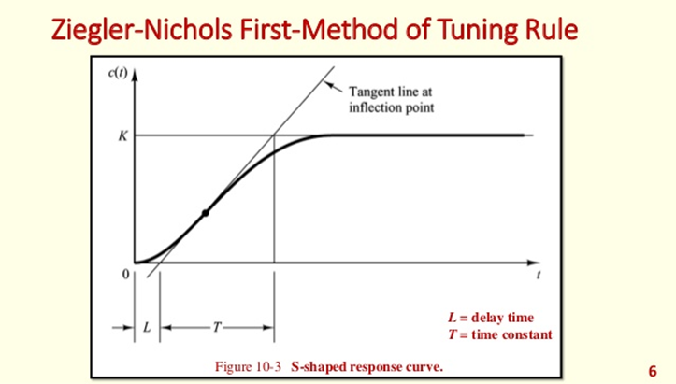
การออกแบบระบบควบคุมแบบ PID

Slide 18
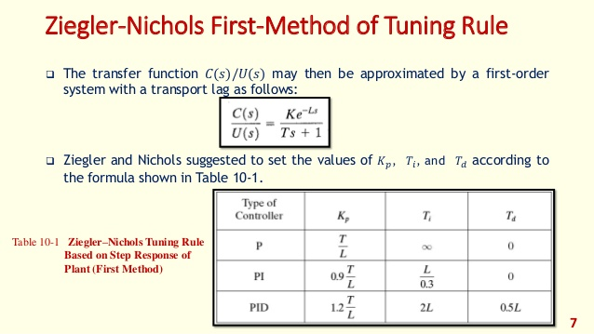
การออกแบบระบบควบคุมแบบ PID

Slide 19
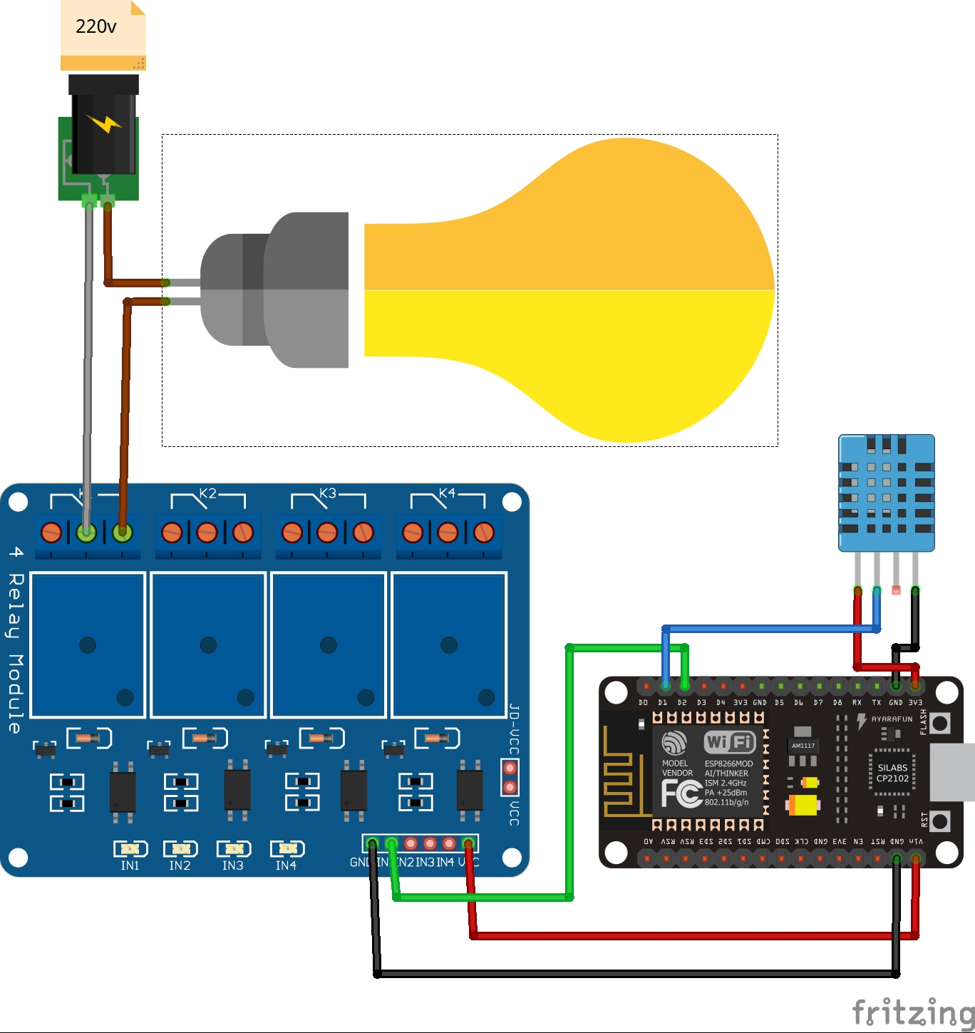
การทดลองควบคุมอุณหภูมิด้วยตัวควบคุม Hysteresis
bangbang_heater.ino
Fopdt.ino

Slide 20
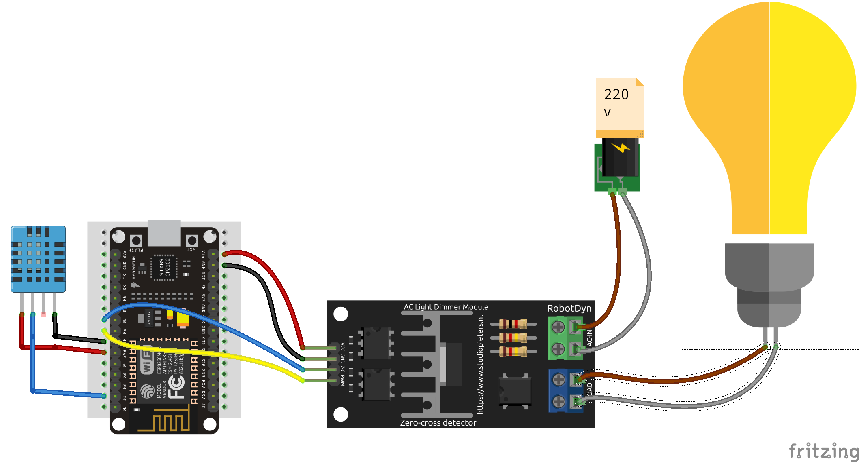
การทดลองควบคุมอุณหภูมิด้วยตัวควบคุม PID
PIDTempControl_basic.ino
PIDTempControl.ino

Slide 21
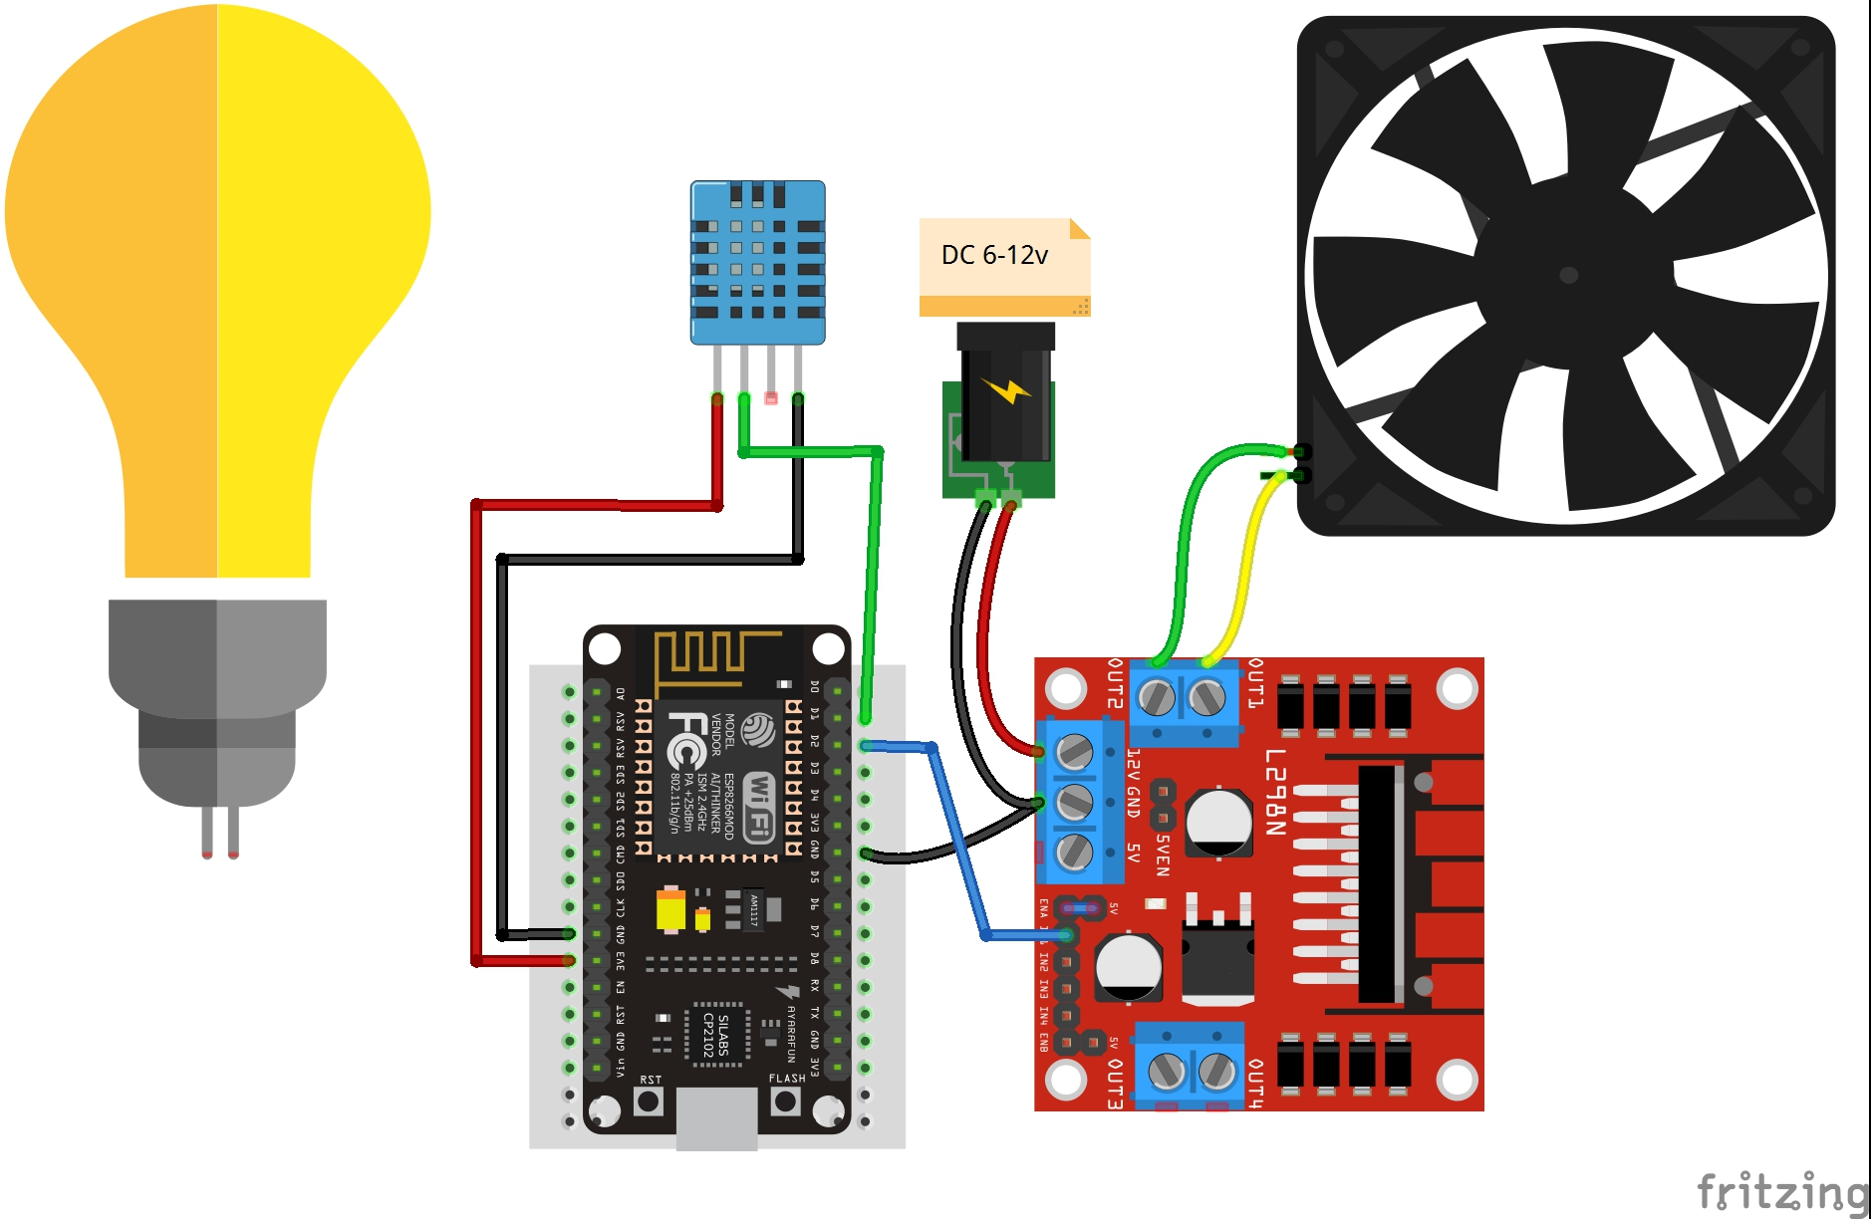
การทดลองควบคุมอุณหภูมิด้วยตัวควบคุมด้วยพัดลม
PIDFan_TempControl.INO

Slide 22
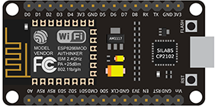

เอกสารอ้างอิง
Control Systems Engineering, 7th Ed. Norman S. Nise, WILEY, 2015.
Modern Control Engineering, 12th Ed. Richard C. Dorf and Robert H. Bishop, Prentice-Hall, 2011.
ระบบควบคุม Control Systems, ปรับปรุง: 19 ก.ย. 2555, สุชาติ จันทร์จรมานิตย์

